Slide 1
Всероссийские акции «Блокадный хлеб», «Дорога жизни» посвящённые 81-й годовщине полного освобождения Ленинграда от фашистской блокады

Slide 2
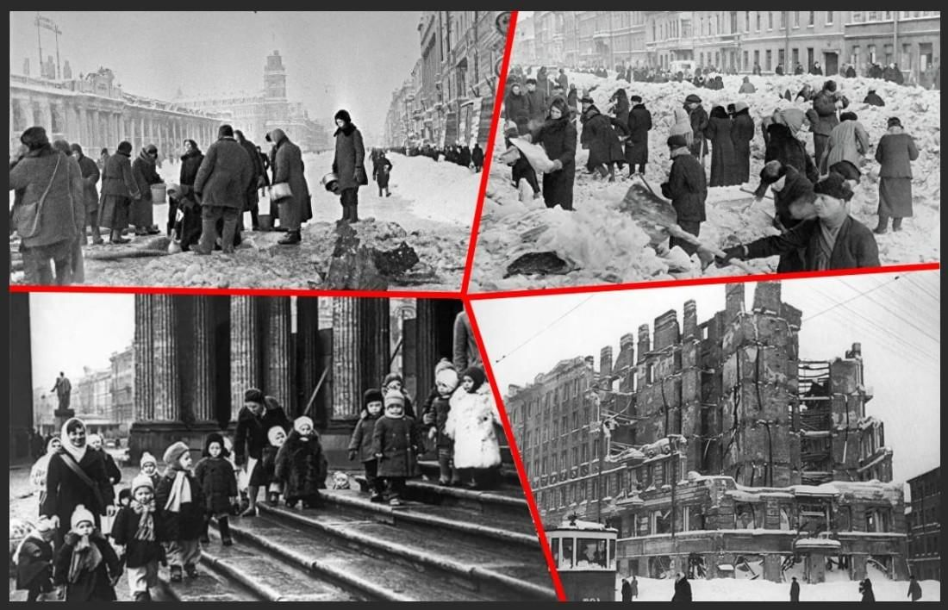
Блокада Ленинграда
Даты: 8 сентября 1941 - 27 января 1944 гг. (872 дня)
Количество погибших от голода и уничтожения мирных жителей
составило не менее 1 093 842 человека
27 января исполнится 81 год со дня полного освобождения Ленинграда от фашистской блокады

Slide 3
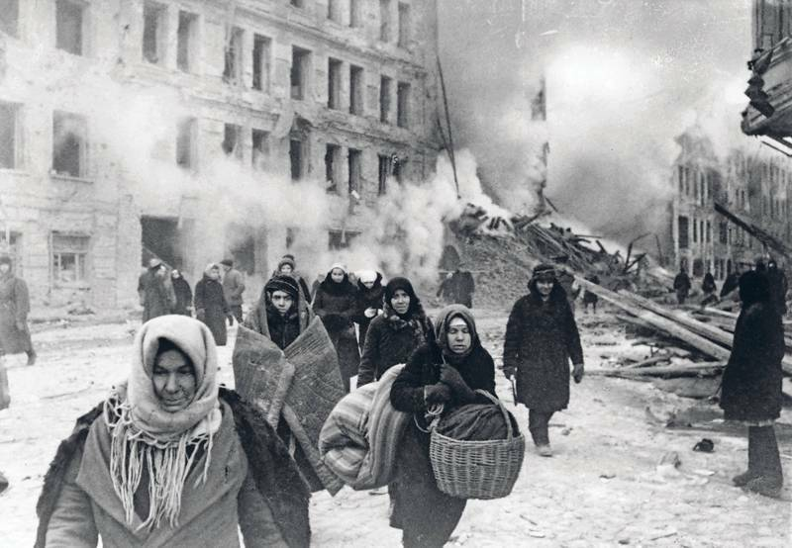
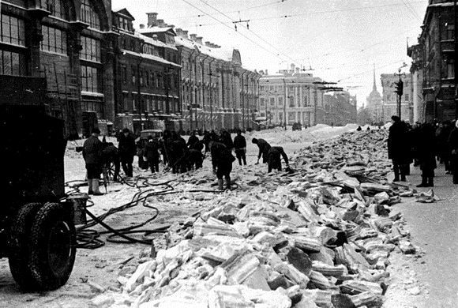
Блокада Ленинграда
Что такое блокада? Это осадное кольцо, в которое взяли город. В город перестало поступать продовольствие. Отключили свет, отопление, воду… Наступила зима… Настали страшные, тяжелые блокадные дни.

Slide 4
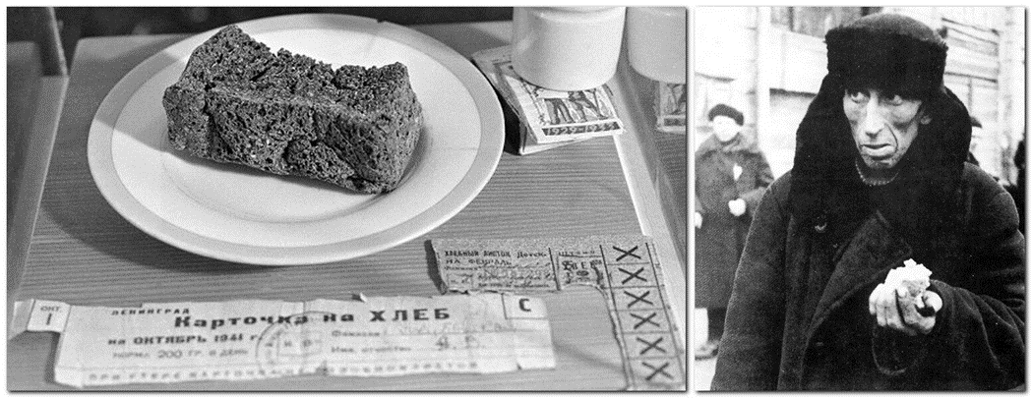
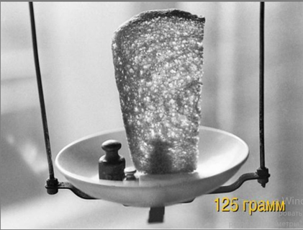
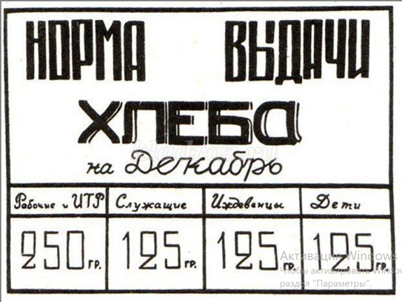
Блокадный хлеб
с 20 ноября 1941 г. следующие нормы отпуска хлеба
125 граммов – это кусочек хлеба размером со спичечный коробок…
и это была норма на весь день.

Slide 5
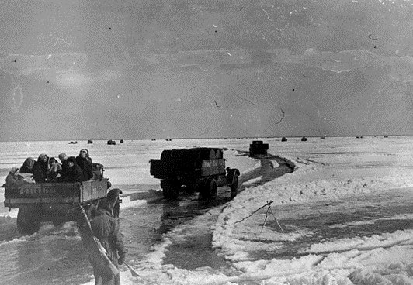
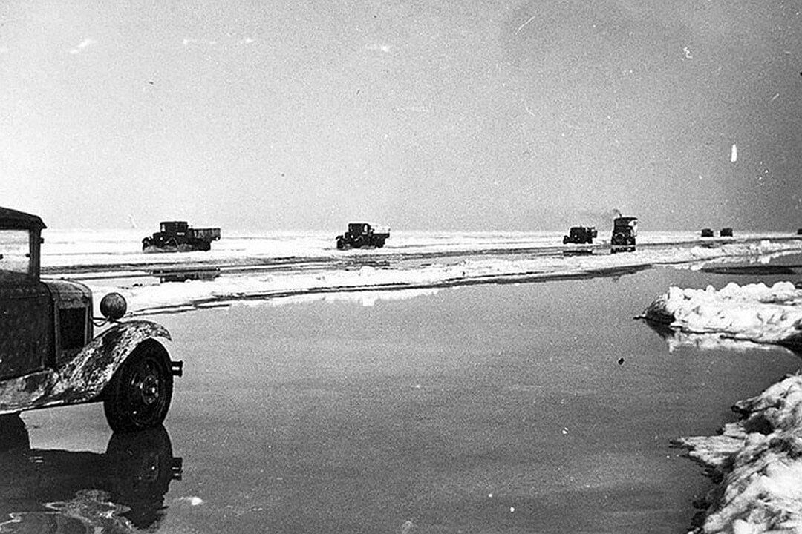
Дорога жизни
«Дорога жизни» — единственная транспортная магистраль, по которой во время блокады Ленинграда осуществлялось снабжение окружённой советской группировки войск и гражданского населения города
По дороге жизни осуществлялась эвакуация населения, оборудования фабрик и заводов, подвозились продовольствие, топливо, подкрепление, вооружение
«Дорога жизни» действовала
с 12 сентября 1941 по март 1943 года

Slide 6
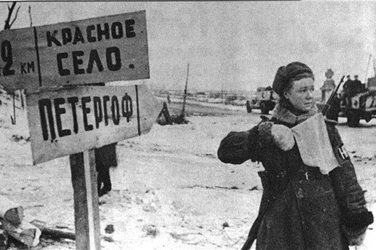
Регулировщица
на Дороге Жизни
В задачи регулировщиков входило:
установка фонарей и вех вдоль трассы, чтобы машины не сбились с пути. Днём направление указывалось козелками из кольев, ночью - с помощью фонарей, которыми были снабжены регулировщицы;
контроль за дистанцией между машинами. Это было важно, потому что торможение автомашин на льду при отсутствии снега было почти невозможно, и езда на близких расстояниях друг от друга грозила провалом одновременно нескольких машин;
слежение за толщиной льда. Как только машины выбивали колею, регулировщик должен был бежать переставлять вехи и фонари и переводить следующий караван на новый маршрут;
помощь в случае аварий. Регулировщицы доставали людей из полыньи, обогревали и пытались найти им место в других проходящих машинах.
Регулировщики на Дороге Жизни сыграли важнейшую роль в обеспечении безопасного и бесперебойного движения транспорта через ледовую трассу

Slide 7
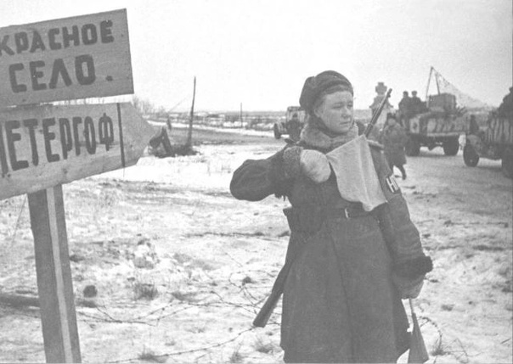
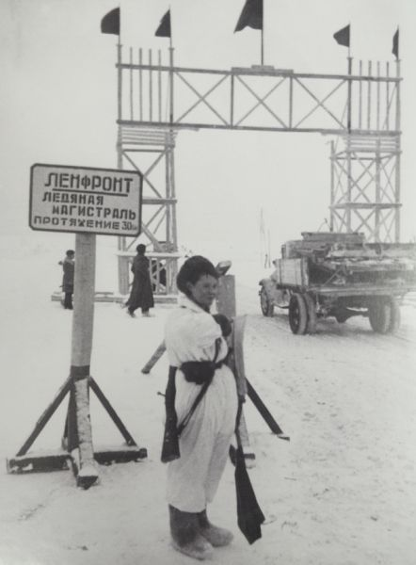
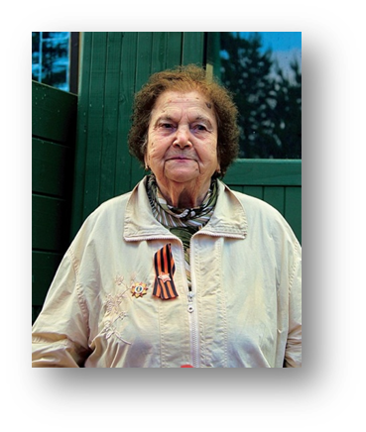
Регулировщица
на Дороге Жизни
Всего в 1941–1943 годах «Дорогу жизни» обслуживали свыше 20 тысяч человек, в том числе регулировщицы. Благодаря им по льду перевезли более миллиона тонн грузов, и Ленинград пережил блокаду.
Из воспоминаний Веры Ивановны Роговой, которая служила на ледяной трассе:
«Тяжело было смотреть на тех людей, которых увозили из Ленинграда. Очень тяжело. Мы, конечно, не плакали тогда, слез не было, потому что ты не имеешь права расслабиться. Будешь плакать – ничем не поможешь людям. А когда машины уходили под лед, и надо было людям помогать – было тяжело…»

Slide 8
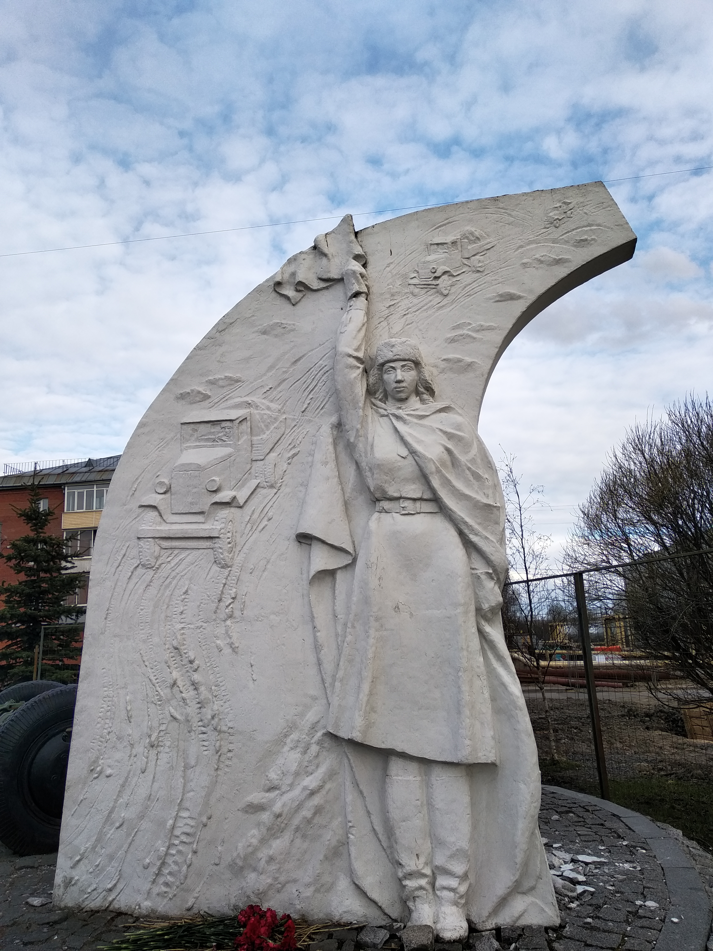
Регулировщица
на Дороге Жизни
7 мая 1985 года на «0» километре «Дороги Жизни» был установлен памятник регулировщицам. Однако в 2004-2005 годах он был разрушен во время строительства кольцевой автодороги. Спустя пять лет стелу с барельефом восстановили на первом километре Дороги жизни. На открытии присутствовала ветеран войны, регулировщица Дороги Жизни Вера Ивановна Рогова, чей образ и стал прототипом памятника.
Участие женщин в войне 1941-1945 гг. ещё раз доказало смелость, решительность, отвагу и готовность на любые свершения ради Родины. Регулировщицы ладожской магистрали сыграли важную роль в бесперебойной работе «Дороги жизни», в спасении ленинградцев от голода в блокаду, в приближении Великой Победы.

Slide 9
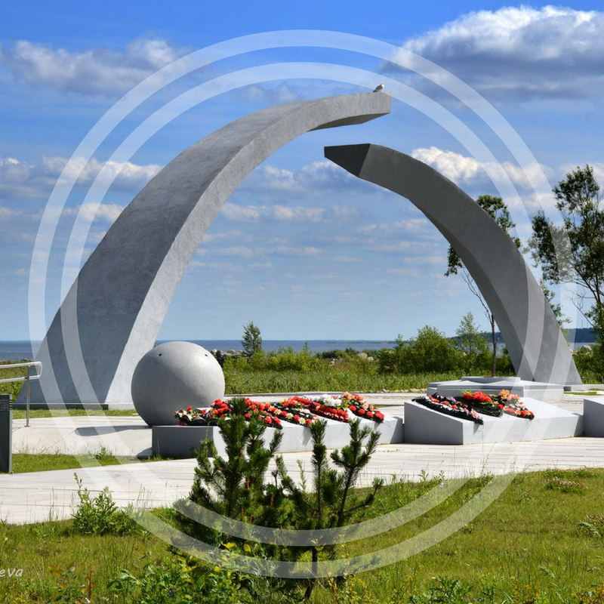
Памятник
«разорванное кольцо»
Дорога жизни давала надежду на спасение людей, спасла много жизней. На том месте, где было прорвано кольцо блокады, сейчас установлен памятник, который называется «Разорванное кольцо».
«Разо́рванное кольцо́» — мемориал, входящий в «Зелёный пояс Славы», расположен на западном берегу Ладожского озера. Открыт 29 октября 1966 года.

Slide 10
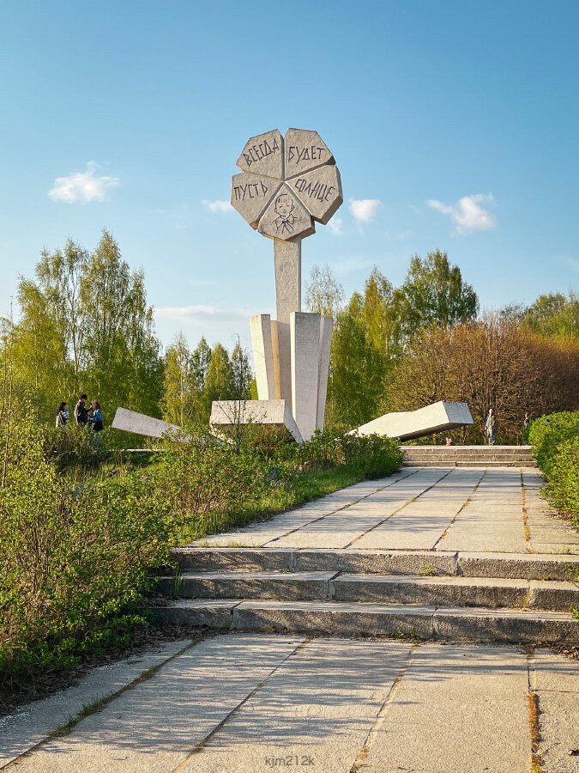
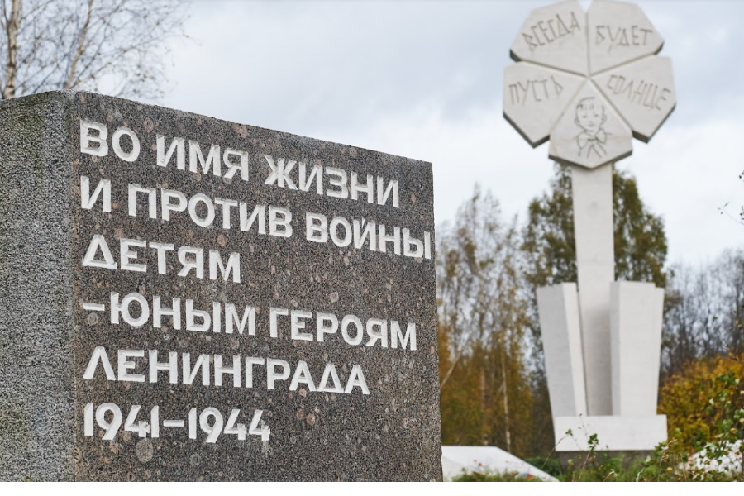
мемориал
«Цветок жизни»
Мемориал находится на третьем километре Дороги жизни, по которой в суровые годы блокады из осажденного города эвакуировали ленинградцев. Памятник в виде гигантского бетонного цветка был спроектирован архитектором Павлом Мельниковым и установлен в долине реки Лубья осенью 1968 года. На каменной ромашке высечены слова известной детской песни «Пусть всегда будет солнце». Еще на одном лепестке изображено лицо школьника.

